Slide 1
１．果樹経営支援対策事業・果樹未収益期間支援事業 ２．果樹先導的取組支援事業・果樹未収益期間支援事業
令和4年度制度改正版
更新：令和4年2月5日
支援 system 仕様書
公益社団法人福島県青果物価格補償協会

Slide 2
全体の概要（イメージ）
～ エクセル（VBA)で蓄積されたレコードから、各種集計表及び文書の差込印刷（プリントアウト・PDF)を行う ～
各種様式集計・差込印刷
データ登録
参考様式1号、特認事業整備計画書、品目集計表等
データ
データ
データ
園地番号1
支援対象者 から 産地協議会への文書
園地番号2
産地協議会 から 支援対象者への文書
園地番号3
出荷団体等 から 支援対象者への文書
データ蓄積
１．果樹経営支援対策事業・果樹未収益期間支援事業 と ２．果樹先導的取組支援事業・果樹未収益期間支援事業 は、基本同じ操作でデータ登録や資料作成が行うことができます。

Slide 3
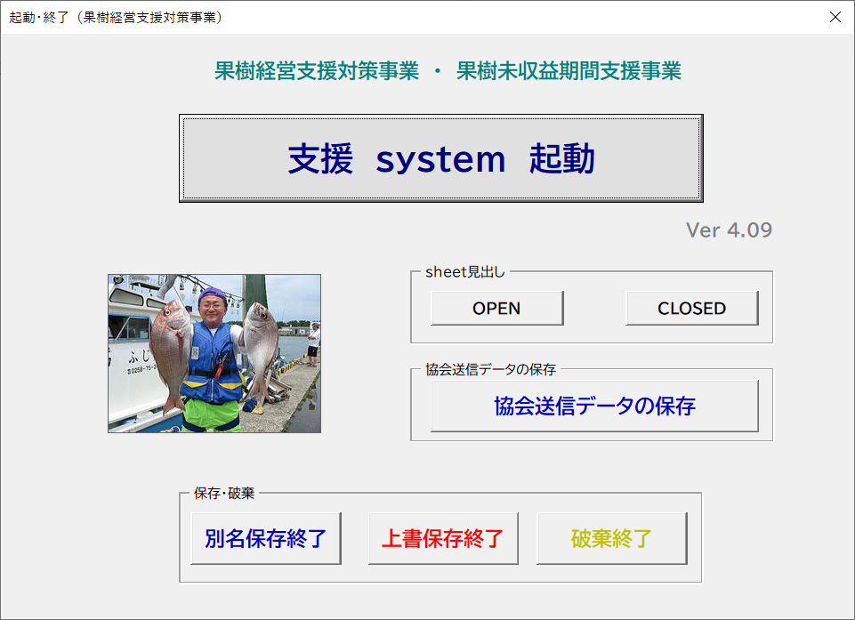
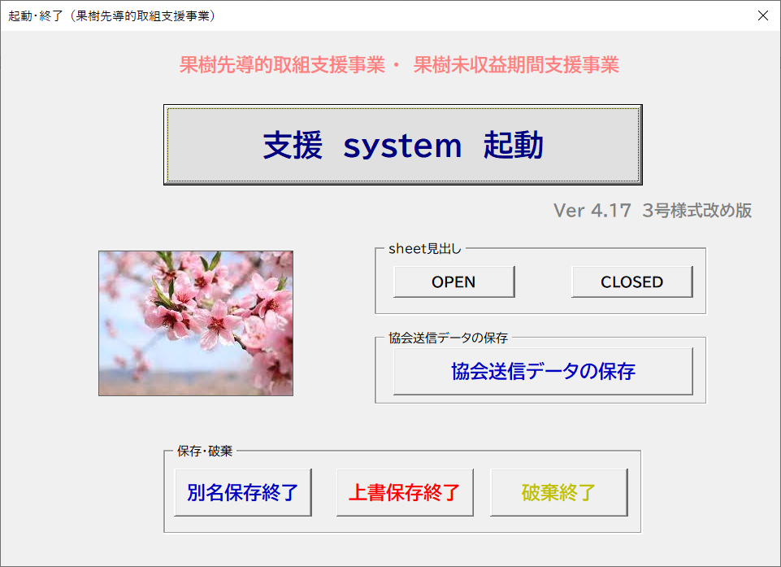
起動 終了
Comment．1
「支援 system 起動」ボタンを選択と、メインMENUが展開します。
Comment．2
内容の登録・変更を行った場合は、必ず「上書保存終了」ボタンを選択してください。
別に名前を付けて保存する場合（例：協議会別）は、「別名保存終了」ボタンを選択してください。
○保存先の指定・・
○ファイル名 ・・○○○果樹産地協議会（令和○年度〇次）
○ファイルの種類・・Excelマクロ有効ブック
協会にデータ提供を行う際は、協会送信データの保存で、「データ蓄積」シートのみ別に保存することができますので、名前を付けて保存し、送信時に添付ファイルとして活用できます。
Comment．3
Sheet見出しは、OPENにすることで、表示されます。
ちなみに・・果樹先導的取組支援事業の起動・終了画面は・・・・

Slide 4
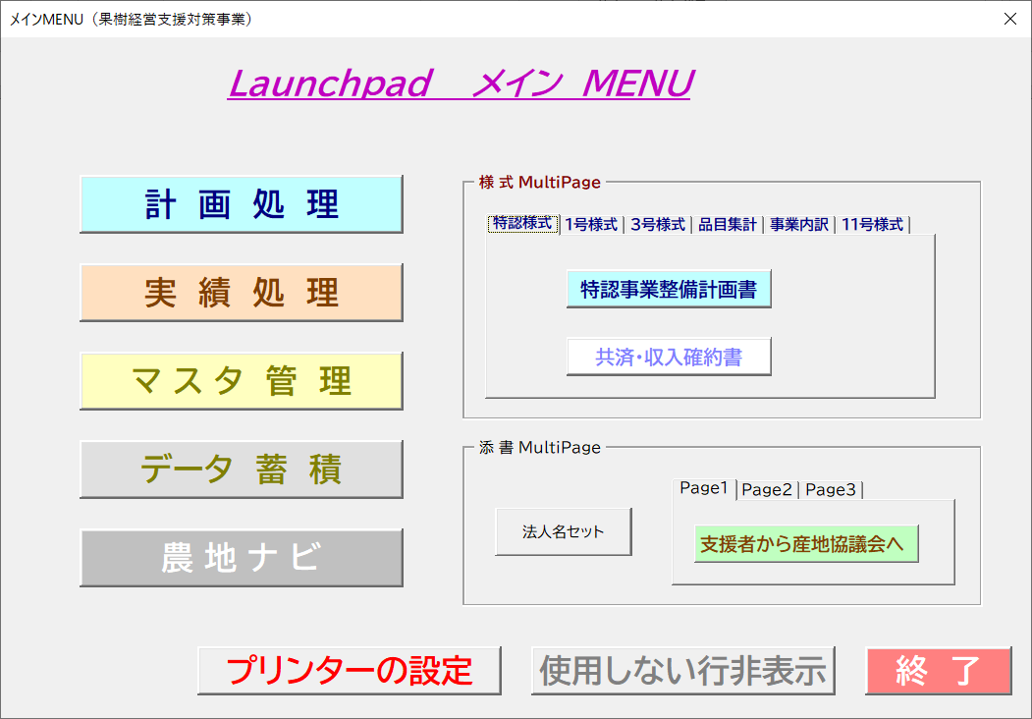
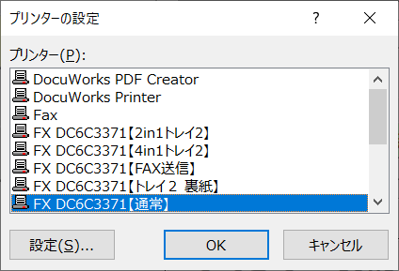
メインMENU
Comment．４
左側が処理等の項目、右側が様式関係の項目となっています。
選択するとそれぞれの画面が展開します。
Comment．５
「プリンターの設定」ボタンは、プリンタ―選択のダイアロボックスが表示されますので、通常印刷、PDF（Microsoft Print to PDF)で、名前を付けて印刷保存ができます。
注意：印刷先（プリンター、PDFなど）を切替えたい時は、必ずメインメニューの「プリンターの設定」に戻り、印刷処理を行ってください。
Comment．６
一番最初の作業としては、「マスタ管理」から始めます。
「使用しない行数削除」については、後で説明があります。

Slide 5
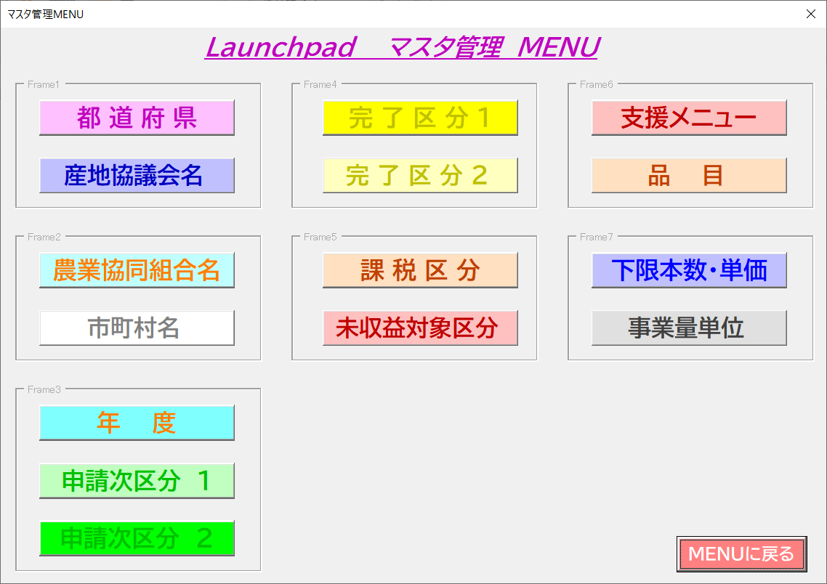
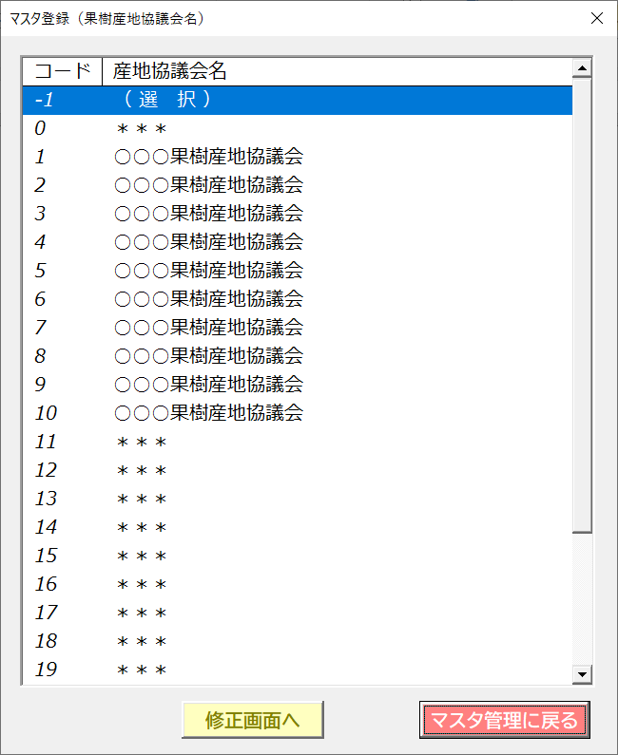
マスタ管理
Comment．7
既に使用するマスタの内容は登録してありますが、各産地協議会名、農業協同組合名、市町村名は、修正する必要があります。
果樹先導的取組支援事業でも同じマスタが使用できます。
なお、支援メニューには、放任園発生防止は、ありません。
完了区分１は、初年度だけで、年度またぎはありません。
下限本数の要件は、ありませんが、果樹経営支援対策事業の本数が参考値として入っています。

Slide 6
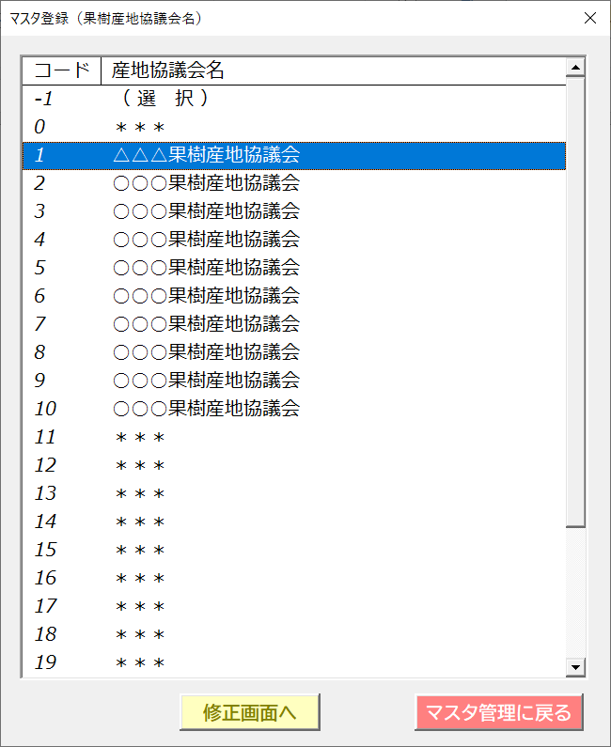
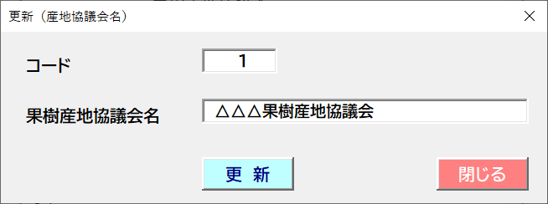
マスタの修正
Comment．8
修正したい行をダブルクリックすると更新画面が展開します。
また、「修正画面へ」ボタンを選択しても更新画面が展開します。
注意：コード１から使用してください。（－1及び0は変更しない）
Comment．9
コード１から更新し、○○果樹産地協議会を入力し、「更新」ボタンを選択と内容が書き換わります。
更新画面は、好きな場所へ移動しますので、スライドしながら入力すると便利です。

Slide 7
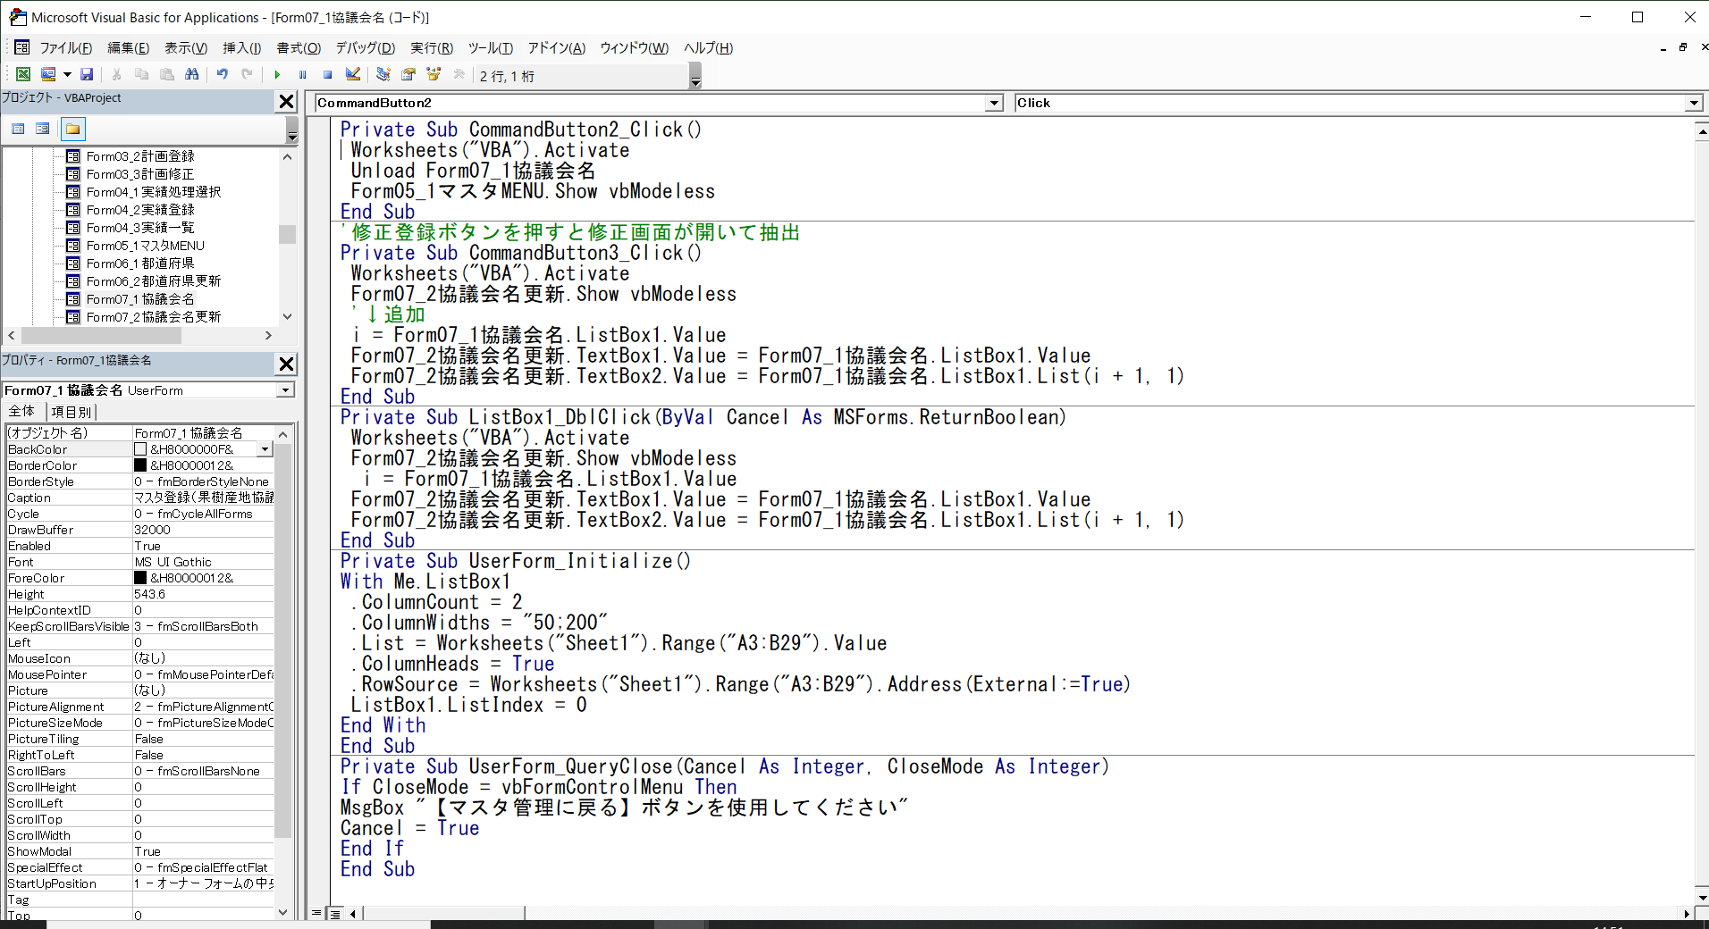
マスタの数（コード）が足りない場合など
Comment．10
リボンに [開発] があるか確認してください。
既定 では [開発] タブは表示されませんが、リボンに追加できます。
[ファイル] タブで 、[オプション] の [ リボンの設定 〕
[リボンのユーザー設定] および [メイン タブ] の下の [開発] チェック ボックスをオンにします。
タブを表示した後は、チェック ボックスをオフにしない限り、またはプログラムを再インストールする必要がない限り、[開発] タブMicrosoft Officeされます。
Comment．11例えば・・産地協議会名は、Form07_1協議会名で書き込みがされています。
範囲は、エクセルWorksheet1のA列3行目からB列29行目までとしてますので、コード数が足りない場合は、行数を変更することで対応します。

Slide 8
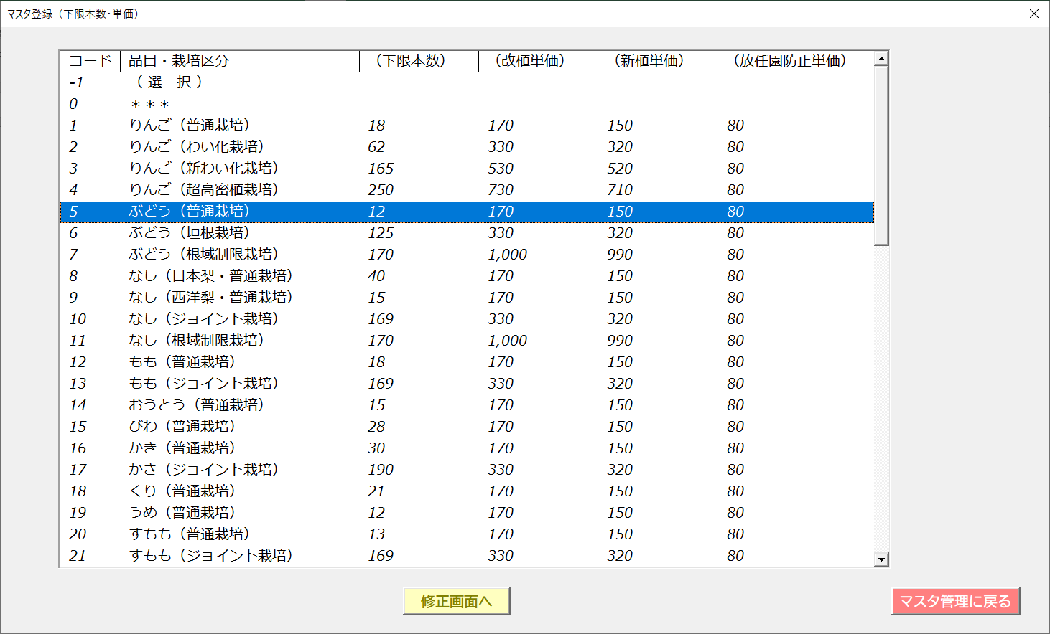
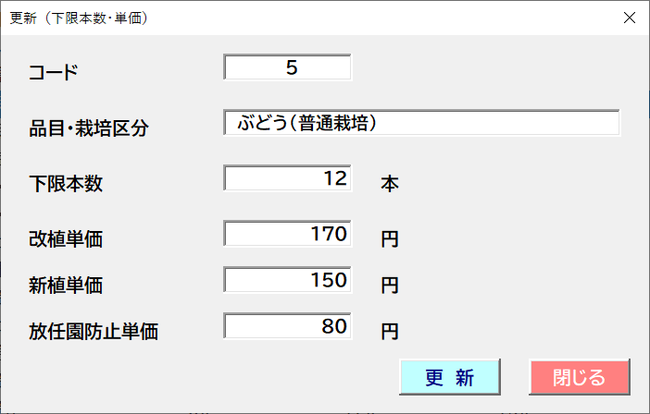
下限本数、改植単価、新植単価、放任園防止単価の更新
Comment．12
選択された内容は、セットで更新できます。

Slide 9
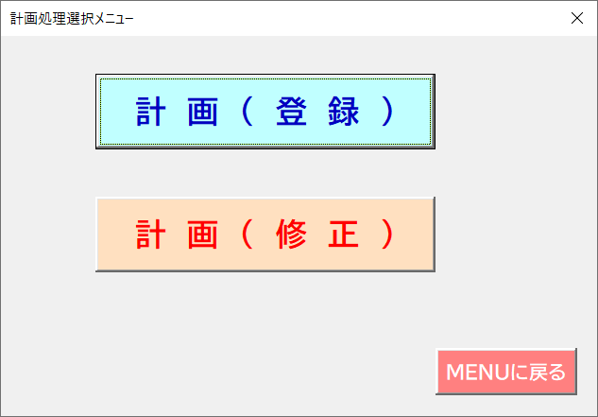
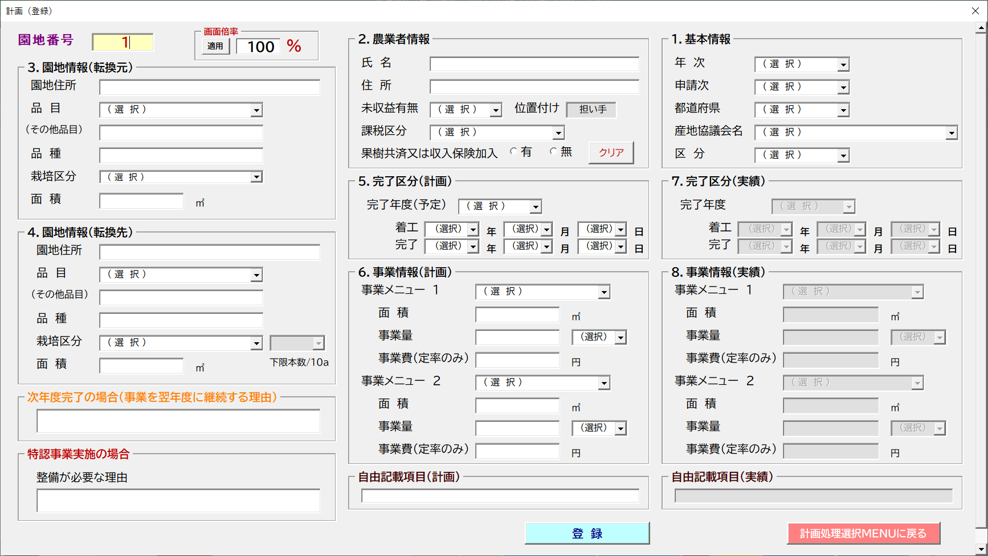
計画処理
Comment．13
計画を入力する場合は、「計画（登録）」ボタンから展開します。
Comment．14
計画を修正する場合は、「計画（修正）」ボタンから展開します。

Slide 10
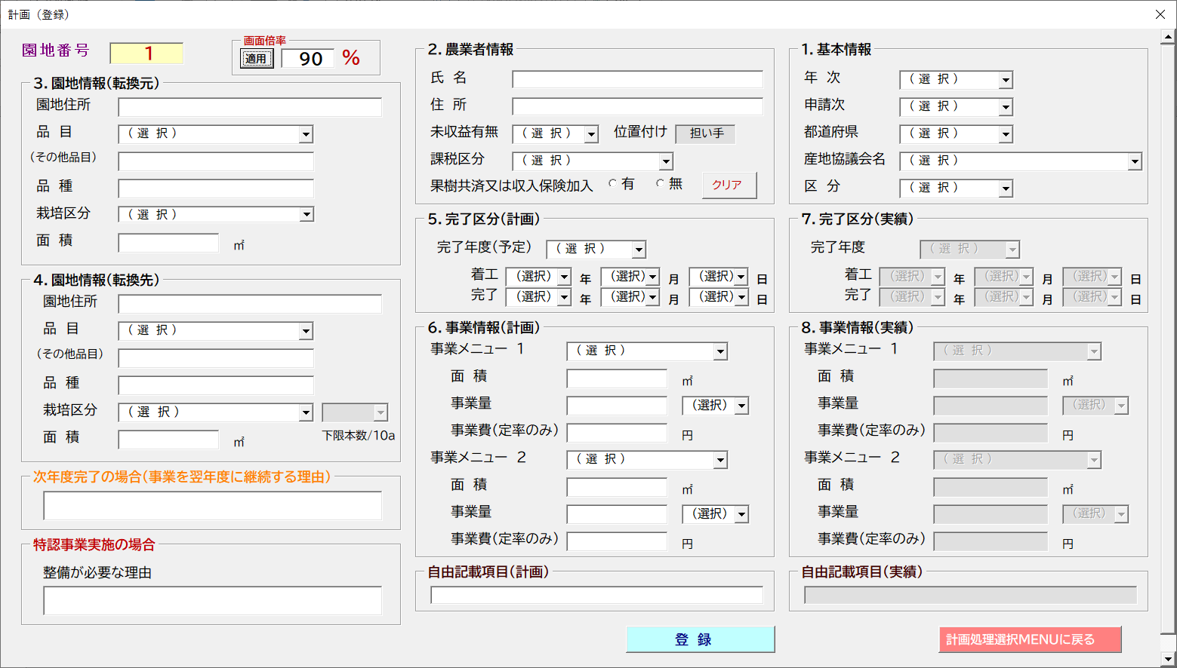
計画処理
Comment．15
計画登録・修正、実績登録の画面では、画面のインチ数が小さい場合、画面が見切れてしまいます。
その場合、画面倍率を100より小さい数を入力し、「適用」ボタンを押すことで、サイズ変更できます。

Slide 11
計画（登録）
Comment．16
リストBOXは、開いて選択してください。
Comment．17
テキストBOXは、文字・数字を入力してください。
コピー及び貼り付け方法
コピー・・・Ctrl ＋ C
貼り付け・・Ctrl ＋ V
Comment．18
入力が終われば、「登録」ボタンを押してください。
Comment．19
面積要件チェック、下限本数チェック
事業メニューに応じた面積要件（おおむね）のチェックをします。
併せて下限本数のチェックをします。なお、下限本数はおおむね本数ではありません。
"下限本数を下回っています！
"本数を確認してください！
"実行しますか？
"省力樹形の場合 おおむね本数をクリアしているときは「はい」"
"「いいえ」を押したら処理を中断します
のメッセージが表示されます。
留意点・・・4園地情報（転換先）は、特認事業も含めた全ての事業で入力してください。（品目集計等で、4園地情報（転換先）の集計を行っているためです）

Slide 12
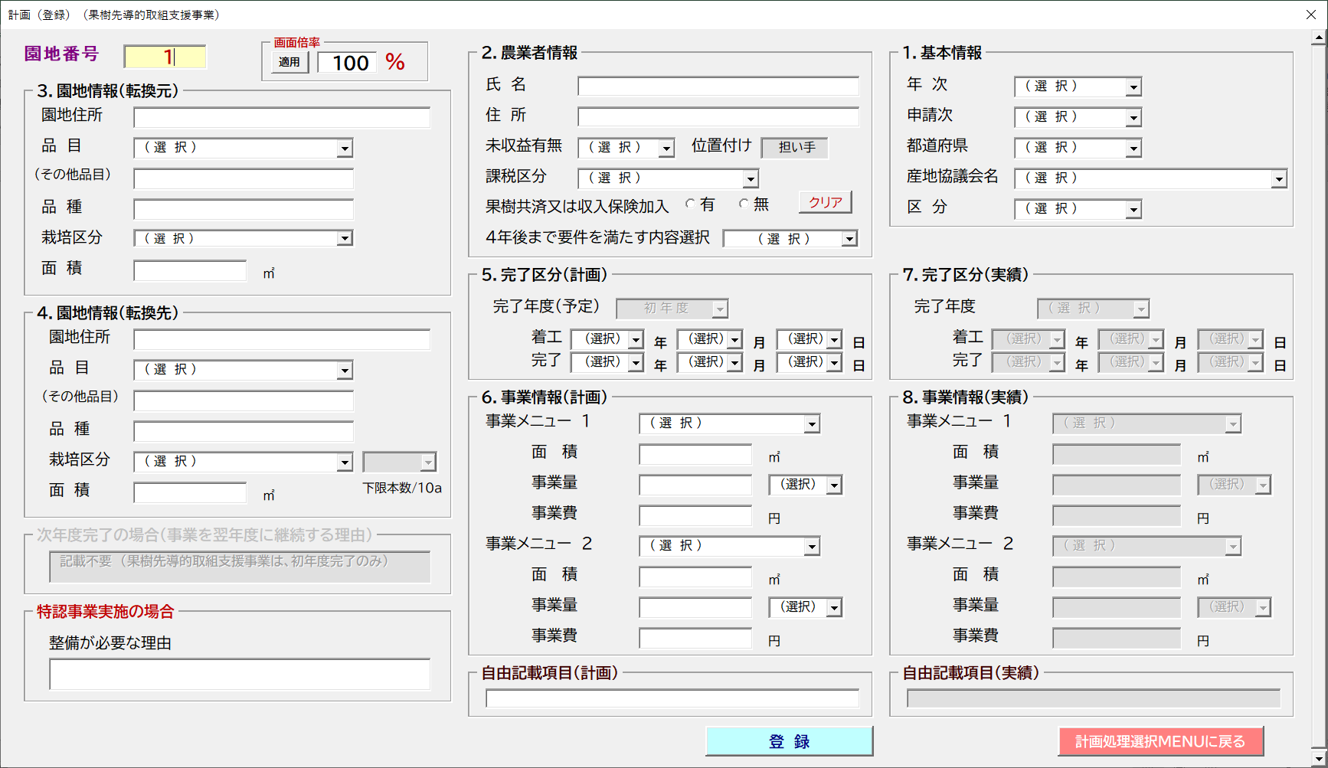
計画（登録）
果樹先導的取組支援事業の登録画面は・・
Comment．20
果樹先導的取組支援事業は、下限本数の要件はありませんが・・・
面積要件チェック、下限本数チェック
事業メニューに応じた面積要件（おおむね）のチェックをします。
"下限本数を下回っています！
"本数を確認してください！
"実行しますか？
“果樹先導的取組支援事業の場合、省力樹形の場合 おおむね本数をクリアしているときは「はい」"
“「いいえ」を押したら処理を中断します。
のメッセージが表示されますので・・・・
「はい」で、データ登録がされます。
「改植」又は「新植」と一体で行う果樹棚等の設置を登録する場合・・・・・
☑ 事業メニュー１は、改植又は新植を選択。
（改植又は新植の内容登録）
☑ 事業メニュー２は、高接を選択。
（果樹棚等の内容登録）
☑ 自由記載項目（計画）に、以下のいずれかを入力。
改植と一体で行う果樹棚等の設置
新植と一体で行う果樹棚等の設置
4年後までに、ア～エのいずれかの要件をみたすこと。ただし、マルドリ代替資材実証の取組については、事業実施の翌年度までにエの要件を満たすこととなっていることから・・ダウンリストから、ア～エのいずれかを必ず選択してください。

Slide 13
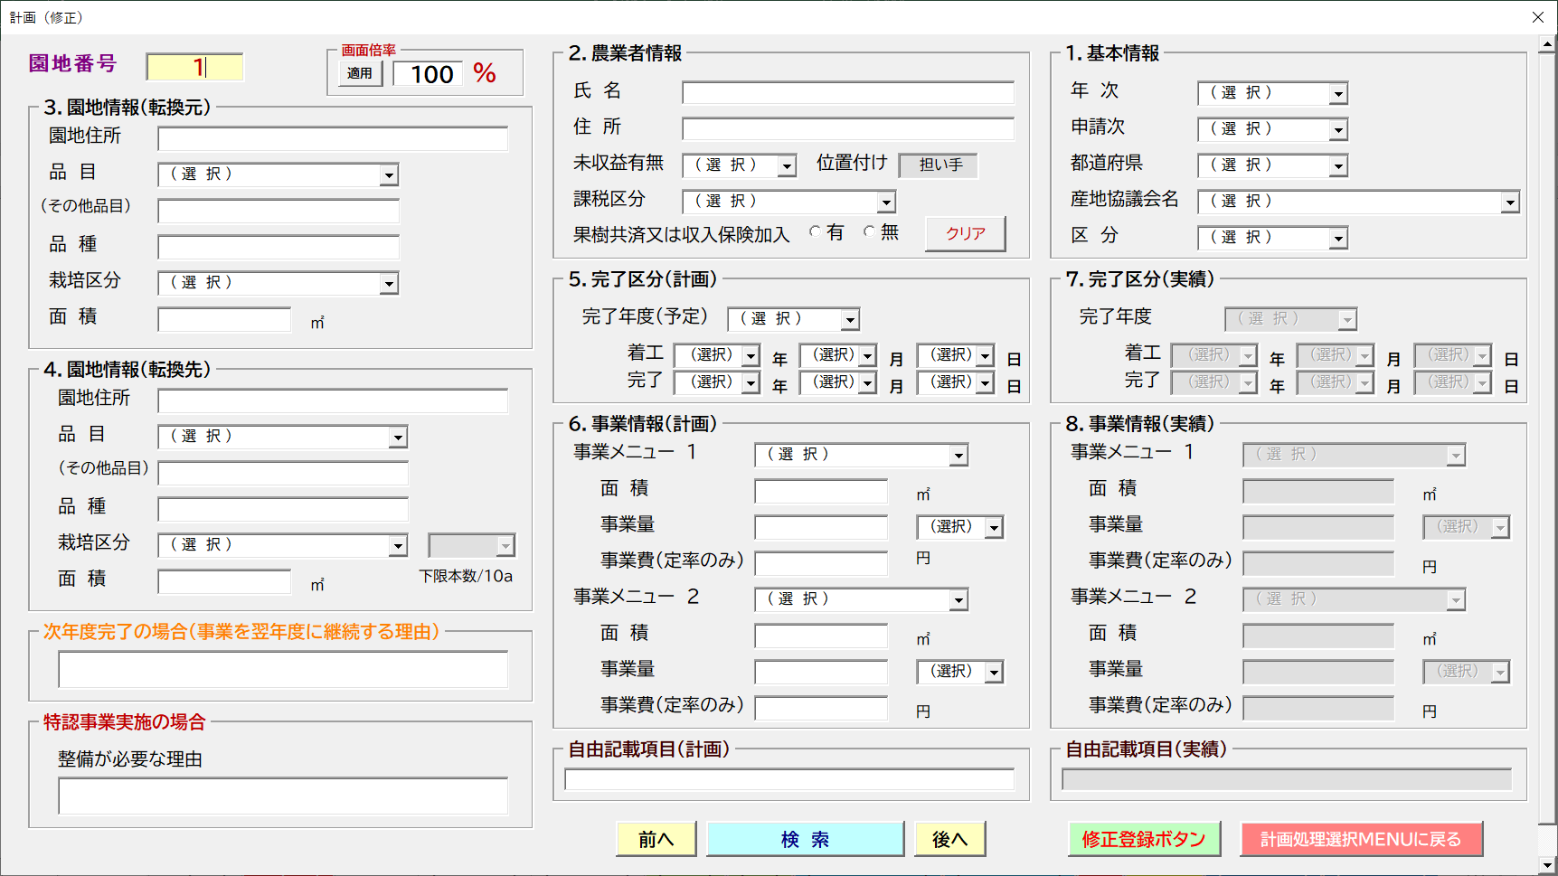
計画（修正）
Comment．21
計画登録した内容に誤りがあった場合に「検索」ボタンを押すと登録されている内容が表示されます。
（前・後も可）
Comment．22
＝ 特にご注意願いたいこと ＝
１つの園地の修正が終わったら忘れずに「修正登録」ボタンを押し、その上で次の園地の修正を行うようにしてください。
「修正登録」ボタンを押さずに次の園地に移動すると、せっかくの修正が反映されません。

Slide 14
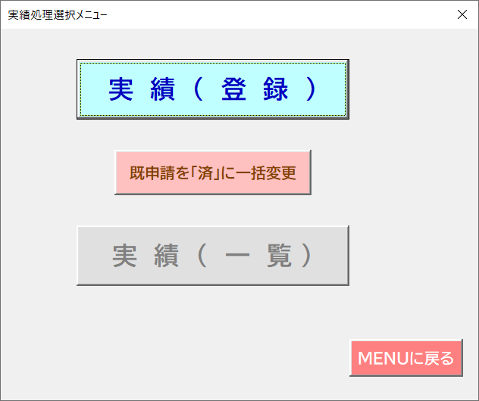
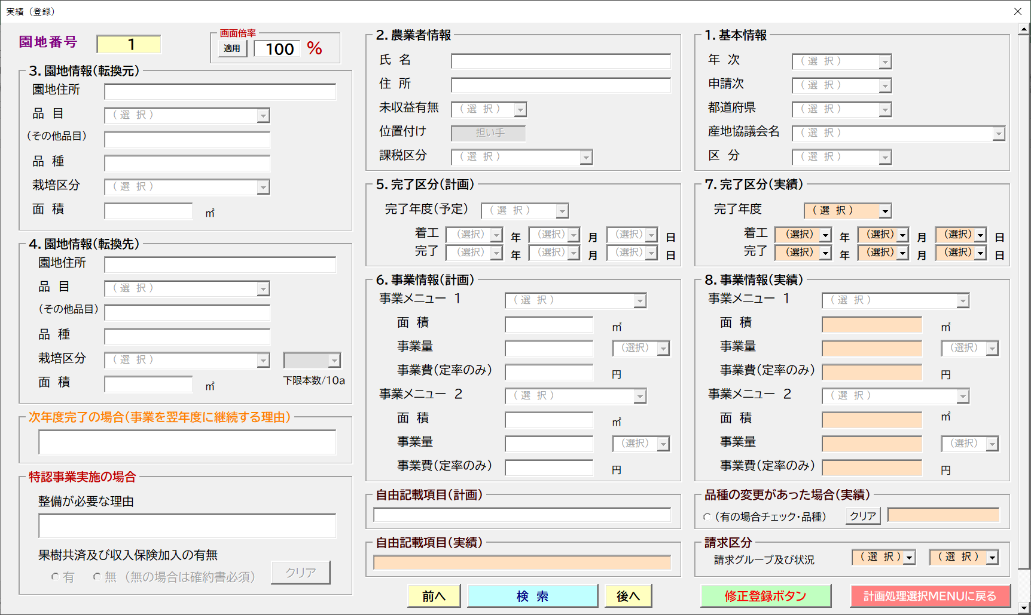
実績処理
Comment．23
計画承認後・・・
実績を入力する場合は、「実績（登録）」ボタンから展開します。
２回以降の請求グループ
を始める前に、「今回請求」だったものを「済」に一括変更できるボタンです。

Slide 15
実績（登録）
Comment．24
計画承認後の作業です。完了区分の年月日及び、事業メニュー名は、計画時のものがセットされてます。
（年月日は修正ができます。）
登録後、修正したい場合は、検索で上書き修正されます。
Comment．25
苗木の関係等で、やむを得ず品種の変更があった場合には、変更有にチェックを入れて、変更後の品種を入力してください。
（品種名だけでは、データの反映はされませんので、変更がある場合は、チェックも併せて行うことに留意願います。）
請求グルｰﾌﾟは、1回目、2回目、3回目、4回目の請求回数です。
支払が終わったグループは、今回請求を「済」に変更するようにお願いいたします。（前画面の既申請を「済）に一括変更を押すことで変更されます。

Slide 16
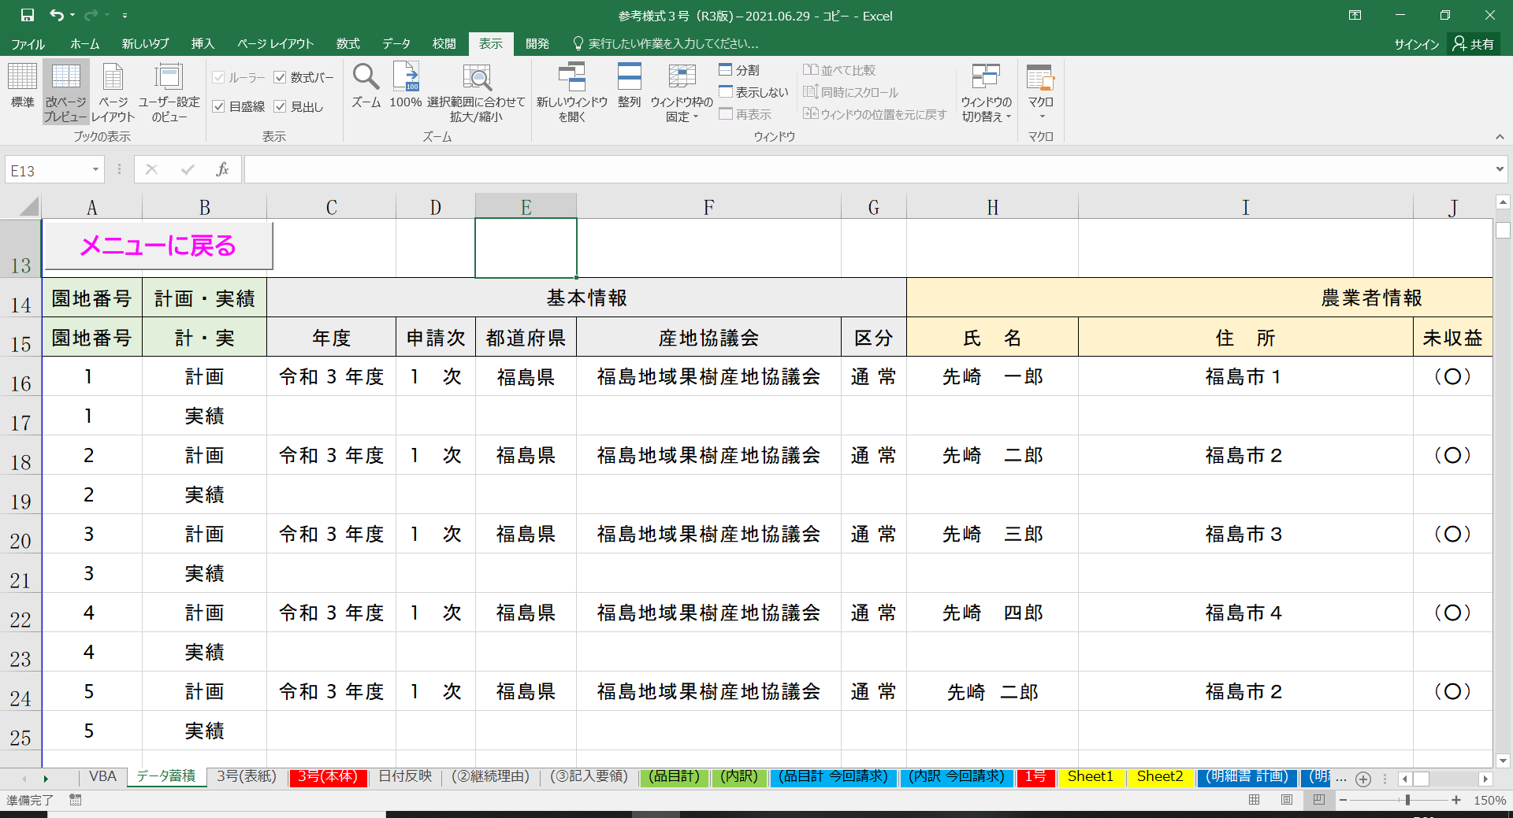
登録した園地データを並び替える場合
Comment．26
園地データを、例えば・・支援対象者毎に整列（並べ替え）したい場合などは、「データ蓄積」ボタンから、エクセルシートを展開させてから行います。

Slide 17
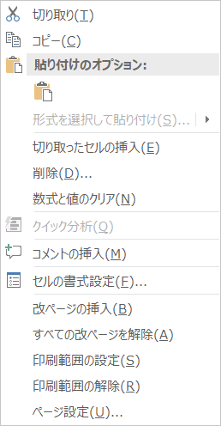
登録した園地データを並び替える場合（下のデータを上への場合）
Comment．27
５番園地を３番園地へ並べ替える場合（下のデータを上への場合）
５番園地のB列（計画・実績）からCF列（備考）までの2行を・・ドラックし・・切り取る。
３番園地のB列に・・右クリックし、
切り取ったセルの挿入を行う。

Slide 18
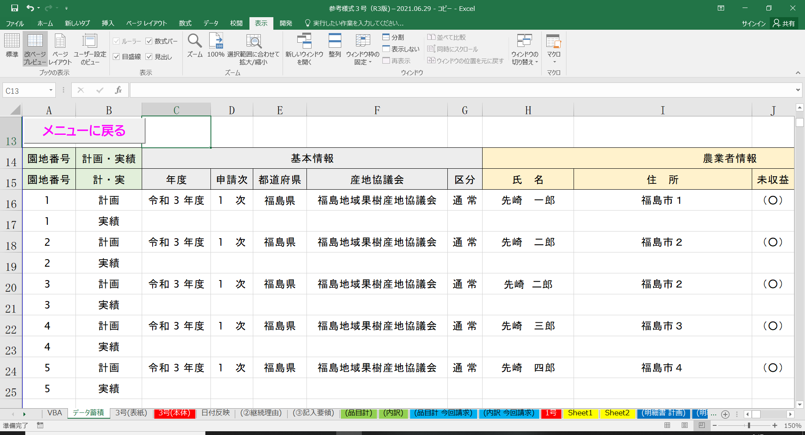
登録した園地データを並び替える場合（下のデータを上への場合）
Comment．28
５番園地が３番園地へ変更される。
当初・・３番園地だったものは、４番園地へと変更される。

Slide 19
登録した園地データを並び替える場合（上のデータを下への場合）
Comment．29
２番園地を４番園地へ並べ替える場合（上のデータを下への場合）
異動先は、希望する園地番号＋1へ
切り取ったセルの挿入を行う。
この場合だと、5番園地へ

Slide 20
登録した園地データを並び替える場合（上のデータを下への場合）
Comment．30
２番園地が４版園地へ変更される。

Slide 21
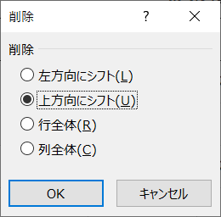
保存した園地データを削除する場合
Comment．31
４番園地を削除する場合・・B列（計画・実績）からCF列（備考）までの2行を・・ドラックし、右クリック・・削除。
ポップアップが出たら・・・上方向にシフト

Slide 22
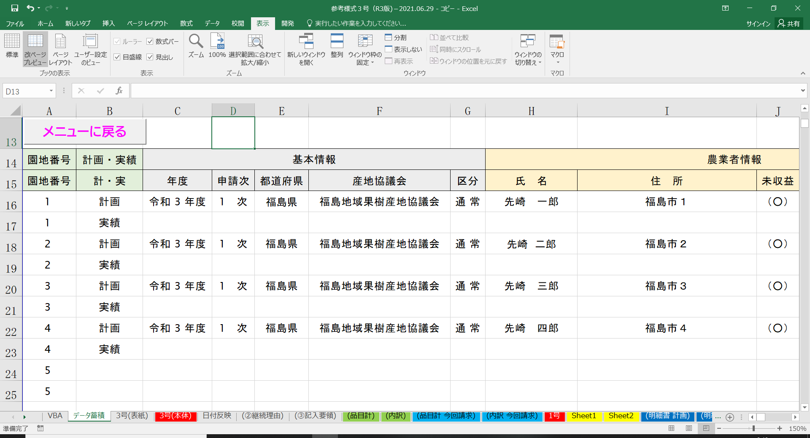
保存した園地データを削除する場合
Comment．32
４番園地の内容が削除される。
なお、1園地削除により、A列に園地番号５が残ってしまうので、5番園地は、クリアーする。

Slide 23
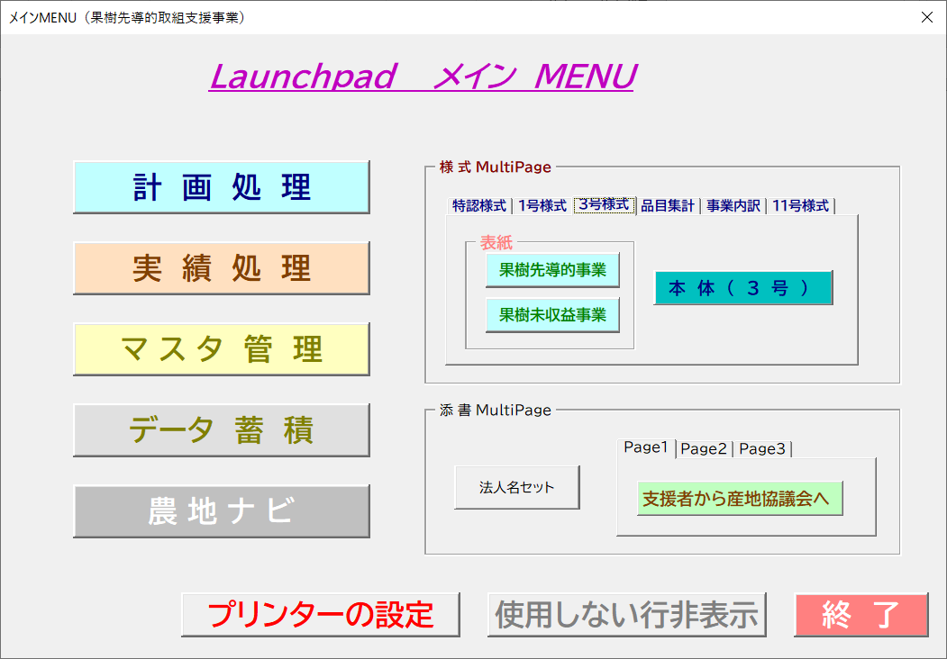
様式MaltiPage
Comment．３3
登録されているデータから、各種様式が展開します。
果樹先導的取組支援事業の画面は・・
3号様式の表紙が、2つ（果樹先導的事業、果樹未収益事業）作成されています。
また、事業内訳表はありません。

Slide 24
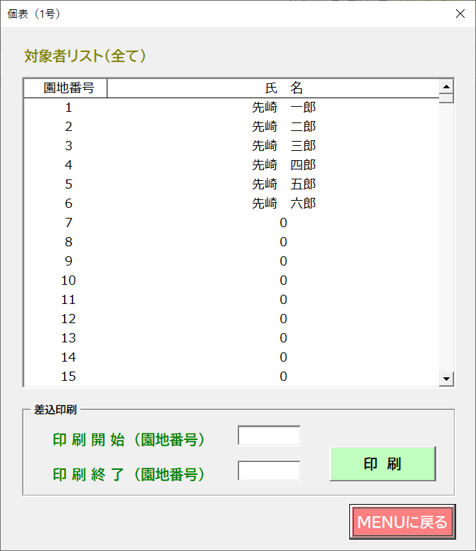
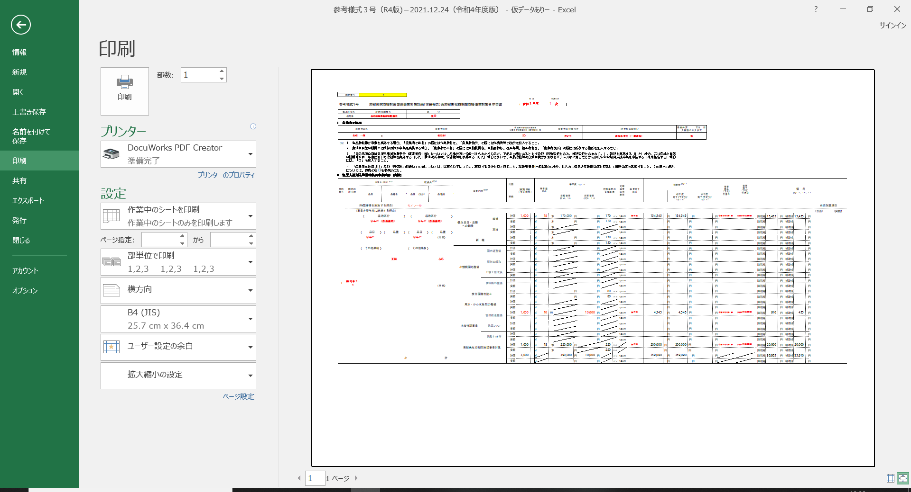
様式MaltiPage （個表1号）
Comment．３4
登録されたデータは、個表へ反映されます。
（VLOOKUP MATCH 関数です）
エクセルシートは、テンプレートと使用します。
データは差込み印刷されます。

Slide 25
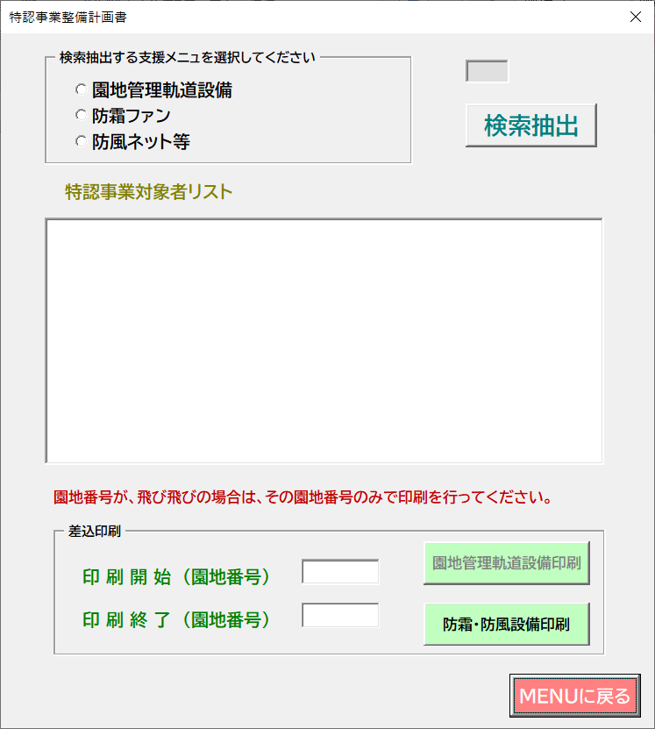
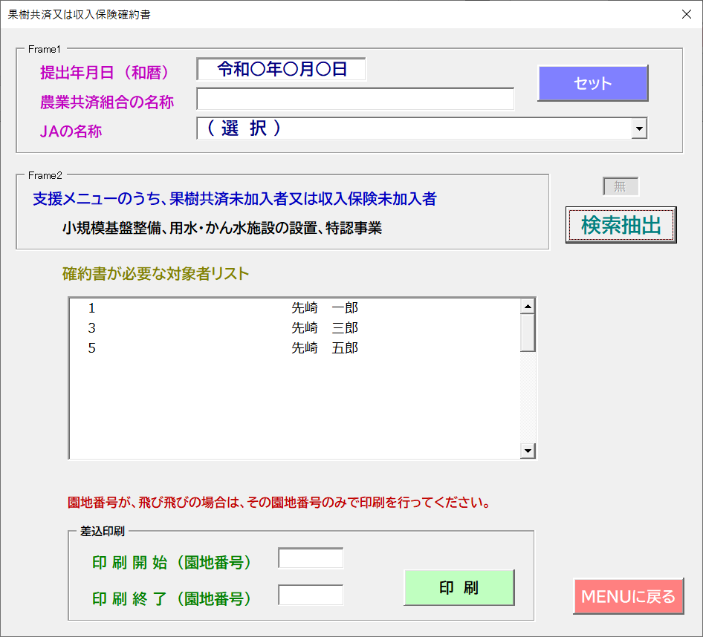
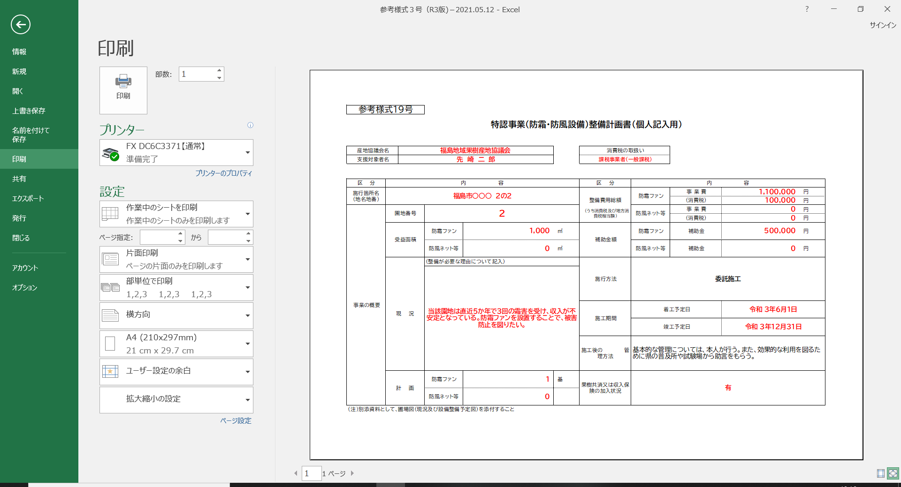
様式MaltiPage （特認事業整備計画書）
Comment．３5
特認データの園地管理軌道施設・防霜ファン、防風ネット等のデータは、様式19号又は様式22号へ反映されます。
データは差込み印刷されます。
支援メニューにより、印刷先が違います。そのため、初めに、支援メニューを選択し、検索抽出ボタンで、リスト表示させてください。
なお、園地管理軌道施設整備（様式22号のモノレールに関する事項はデータ管理していないので、手入力願います。）

Slide 26
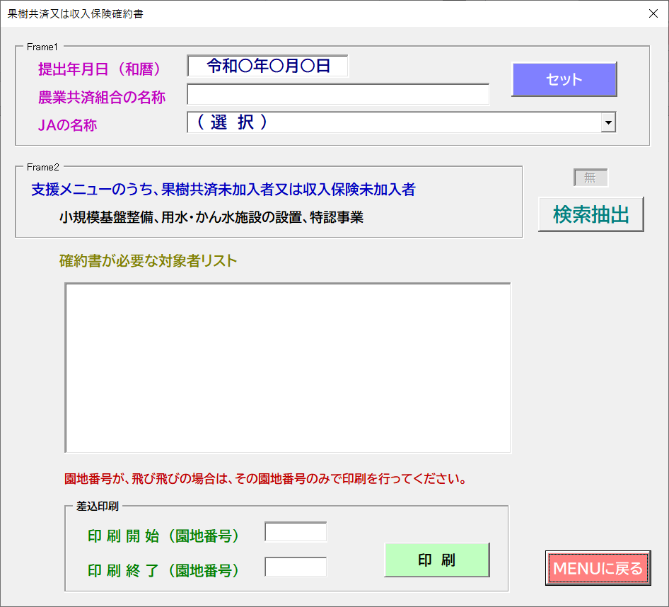
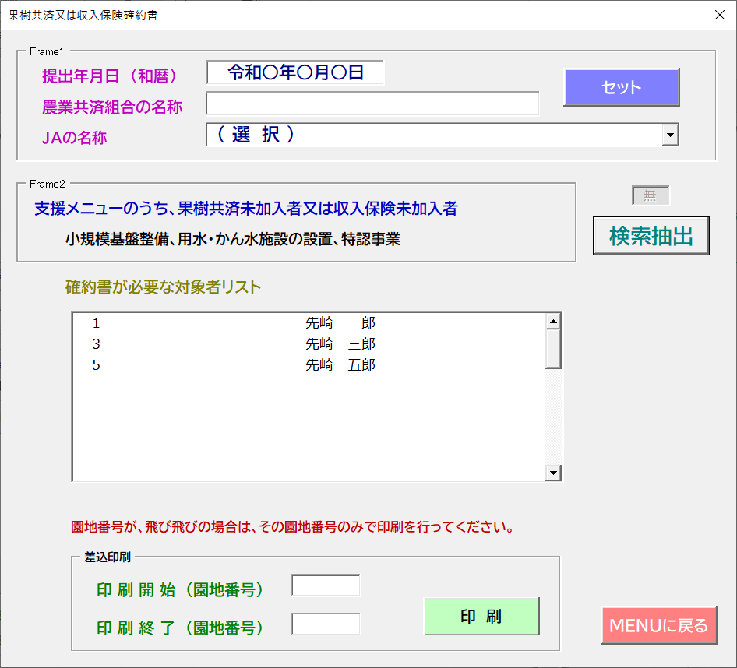
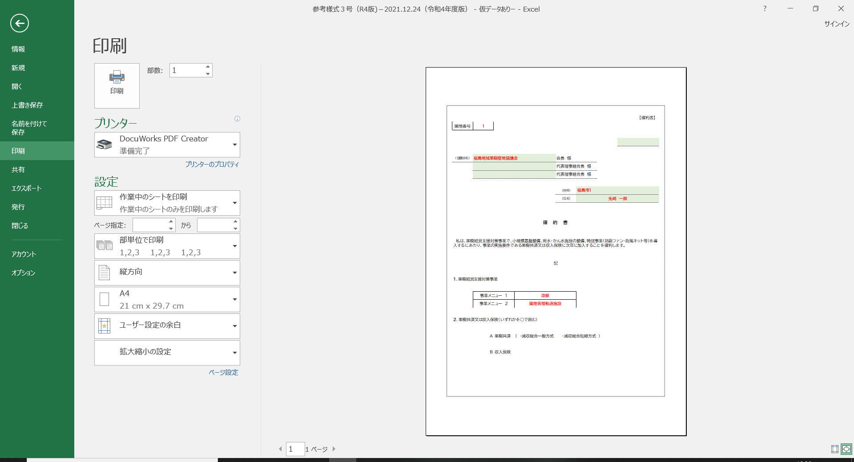
様式MaltiPage （果樹共済又は収入保険確約書）
Comment．３6
小規模基盤整備、用水・かん水施設の設置、特認事業データのうち、確約書が必要なリストが抽出され、確約書に反映されます。
対象者については、検索抽出ボタンを押すと、リスト表示されます。
データは差込み印刷されます。

Slide 27
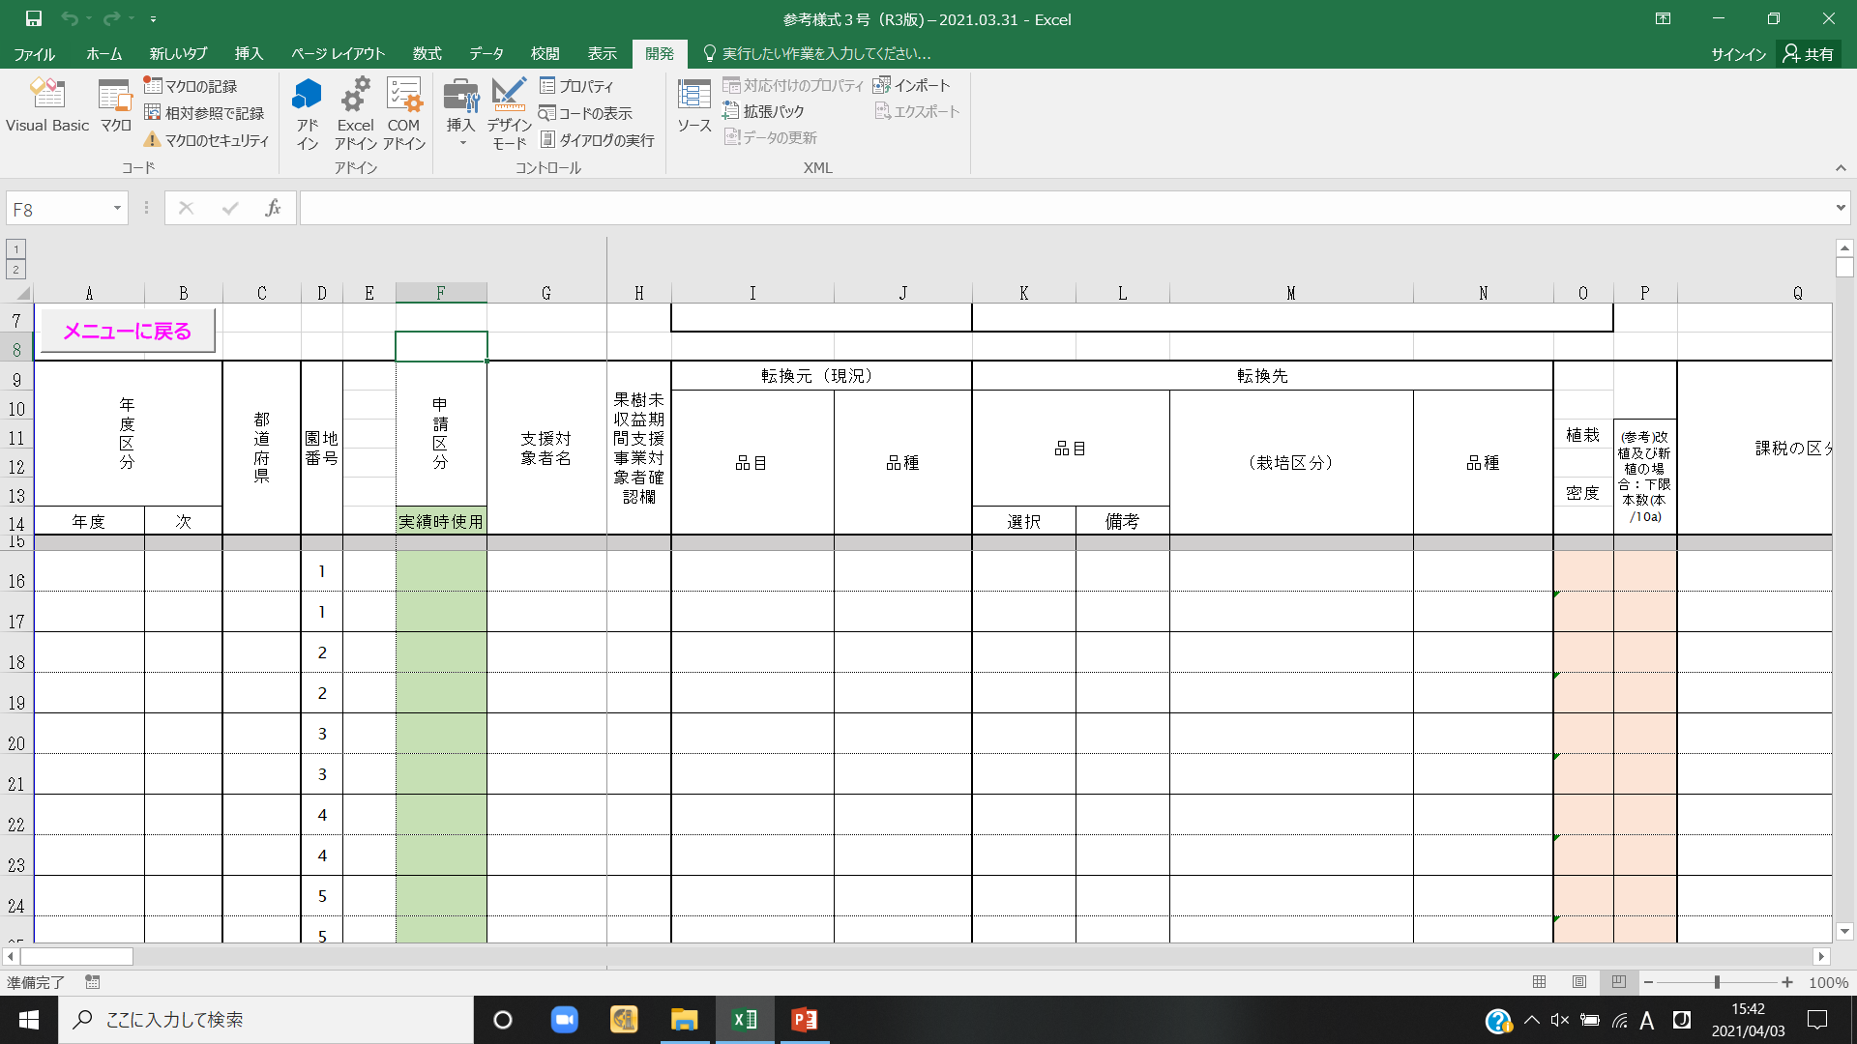
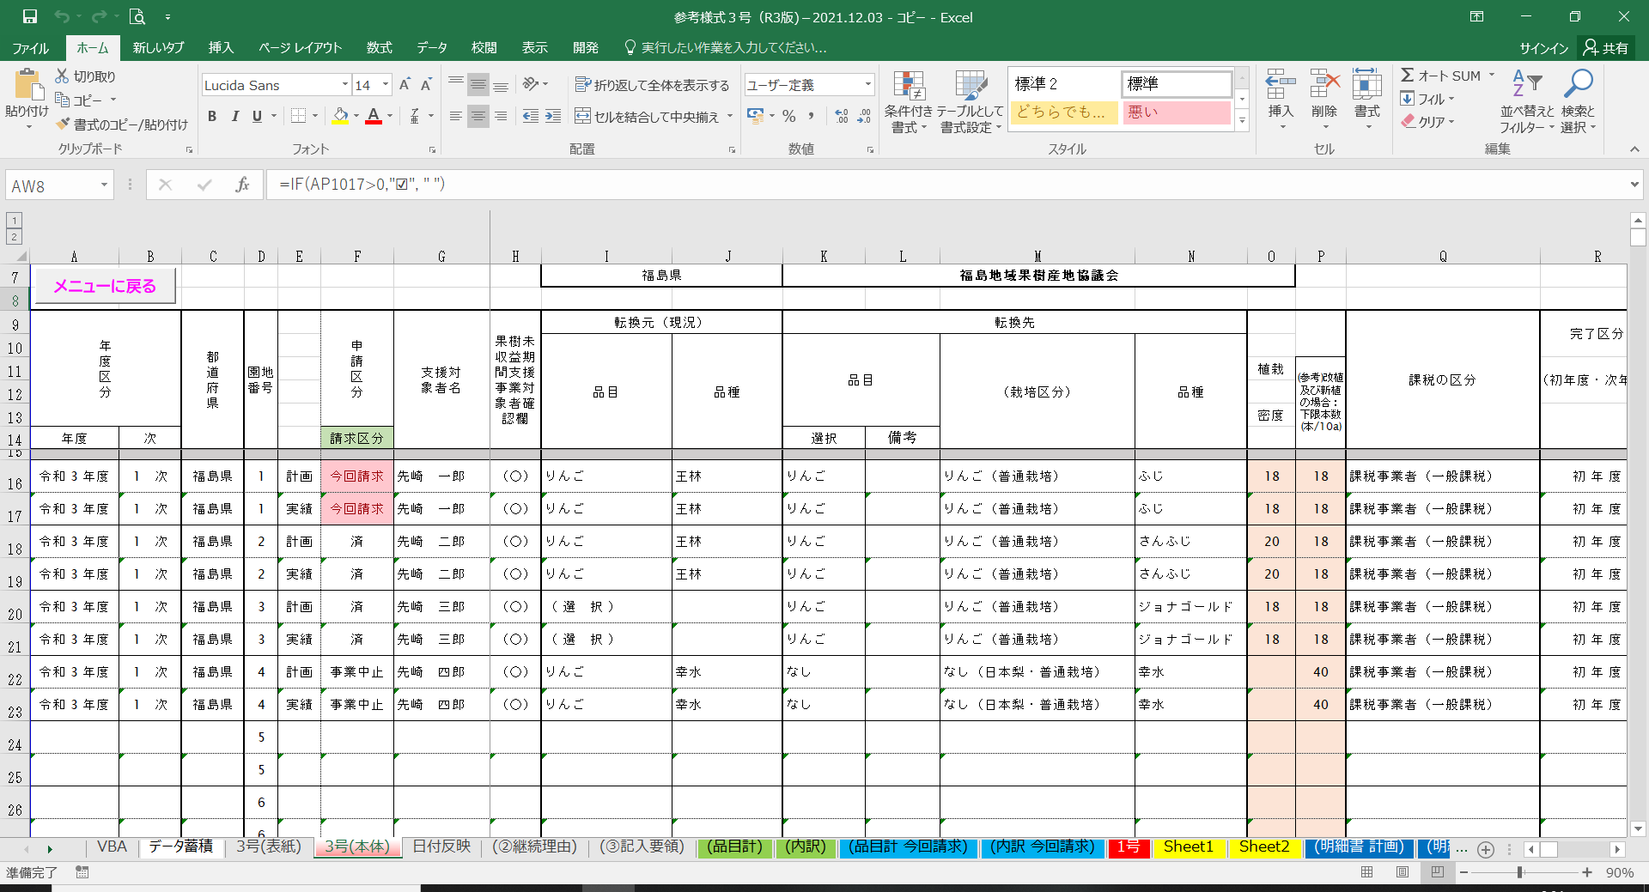
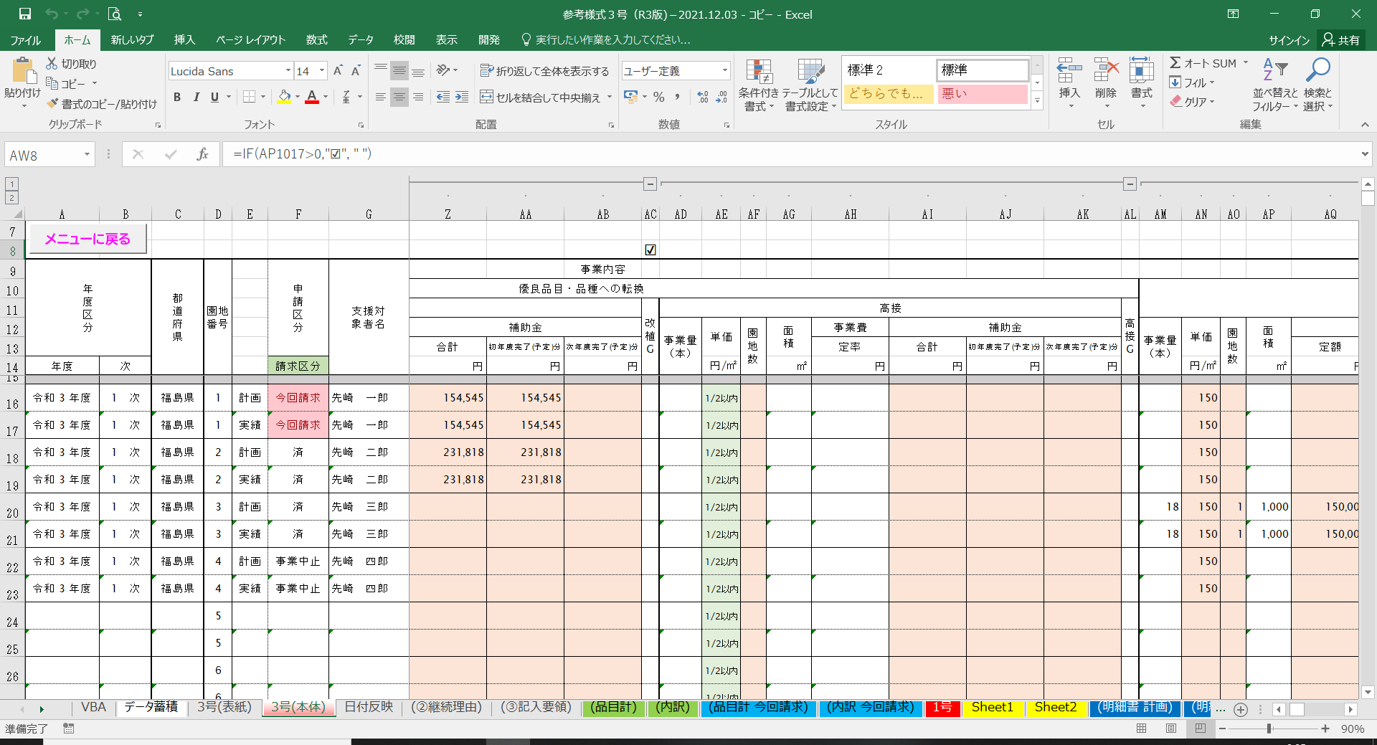
様式MaltiPage （様式3号）
Comment．３7
登録されたデータは、3号へ反映されます。
（VLOOKUP MATCH 関数です）
なお、欄外は、自由項目ですが、登録されたデータは、ワンレコードとして書き込みしています。
Comment．３8
該当しない支援メニューは、折りたたむと印刷ページを少なくすることが。

Slide 28
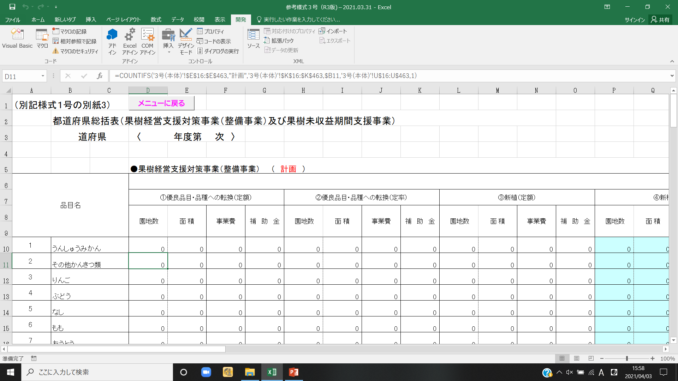
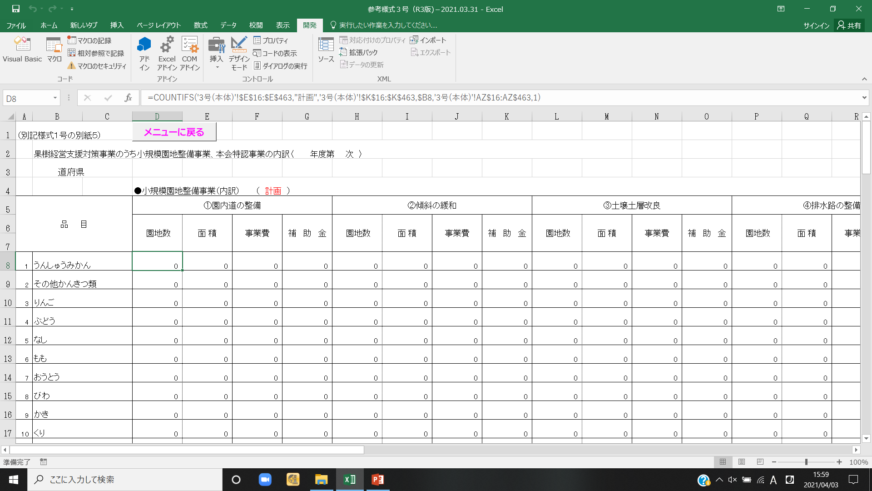
様式MaltiPage（品目集計 事業内訳）
Comment．３9
登録されたデータは、それぞれ自動集計されます。
（COUNTIFS SUMIFS 関数です）
そのため、林檎、リンゴなど、マスタ以外の文字集計ができないので、リストから選択する方法をとっています。

Slide 29
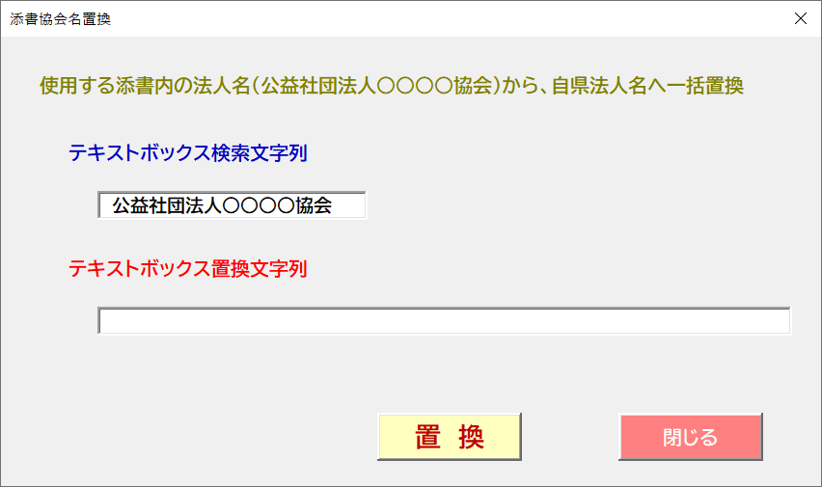
添書MaltiPage（支援者、産地協議会、出荷団体）
Comment．40
これまで、各協議会などでは、それぞれWord差込みなどを行っている、まだ、手入力しているケースがあろうかと思います。
手入力していたものも、共通データから印刷できます。
最初に、置換文字列に、協会名を入力し、置換ボタンを押すことで、使用するテンプレートの法人名が全て置き換わります。

Slide 30
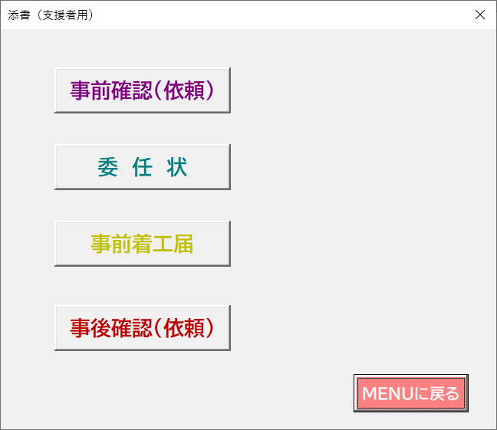
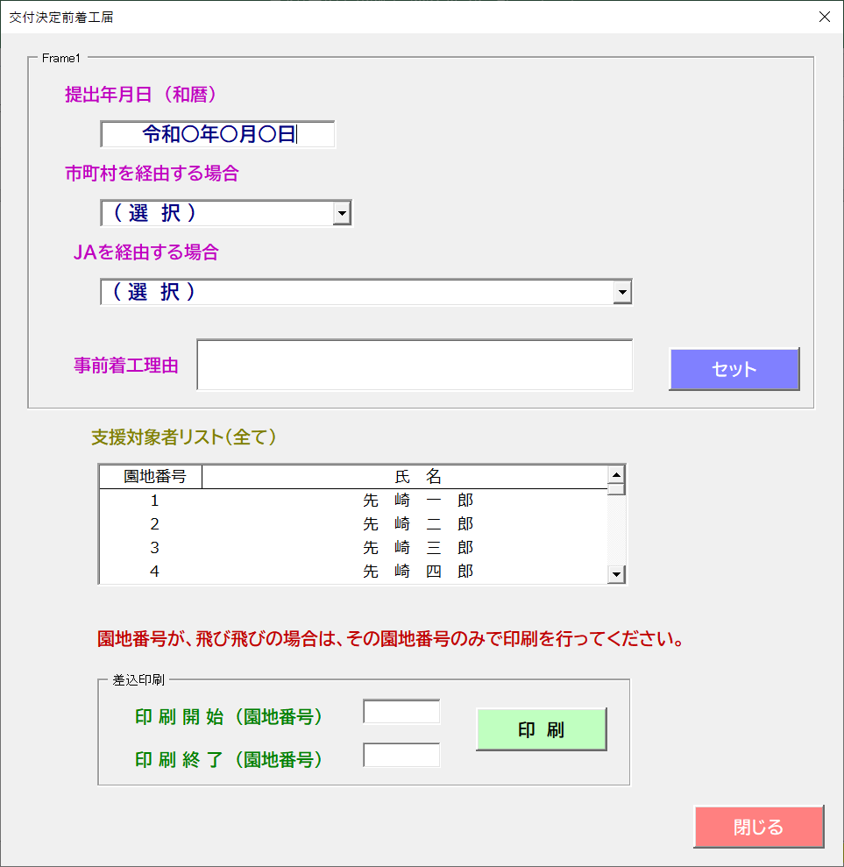
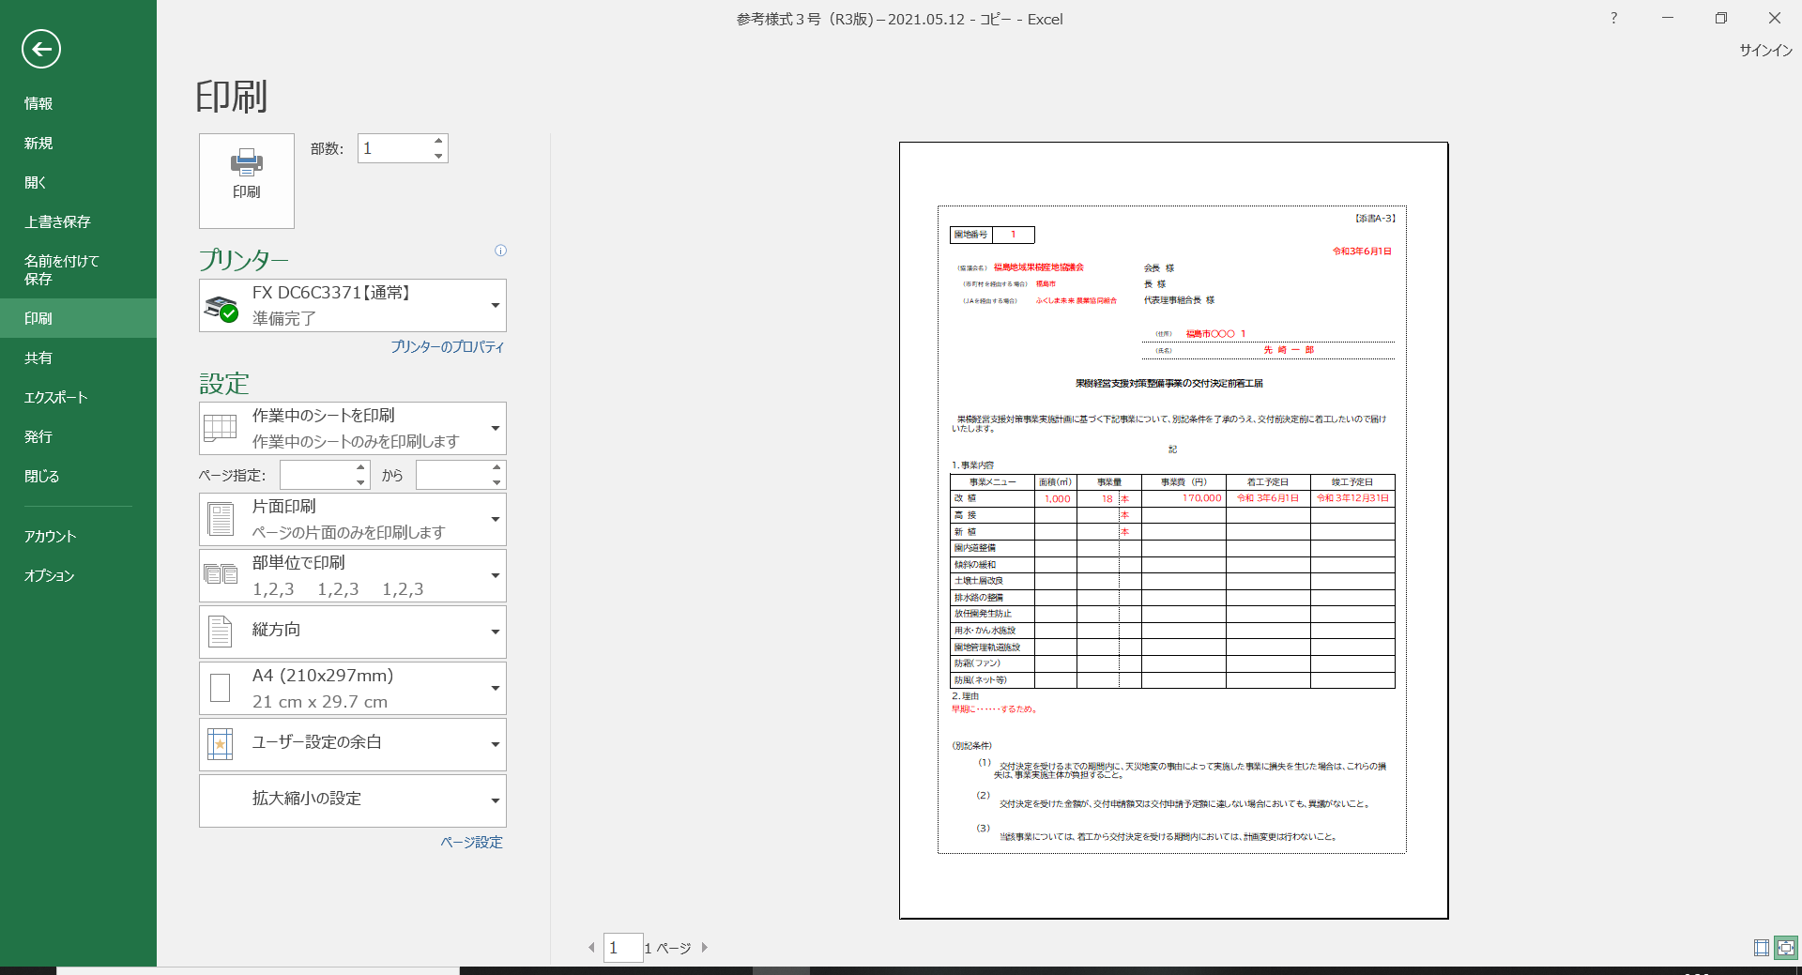
添書MaltiPage（支援者、産地協議会、出荷団体）
共通データから印刷されます。
見出しSheetを開いて、各添書（テンプレート）を自由に変更できますが、赤文字箇所のセルがデータ転用セルです。セルが変更された場合は、VBAの書き換えを行う必要があります。

Slide 31
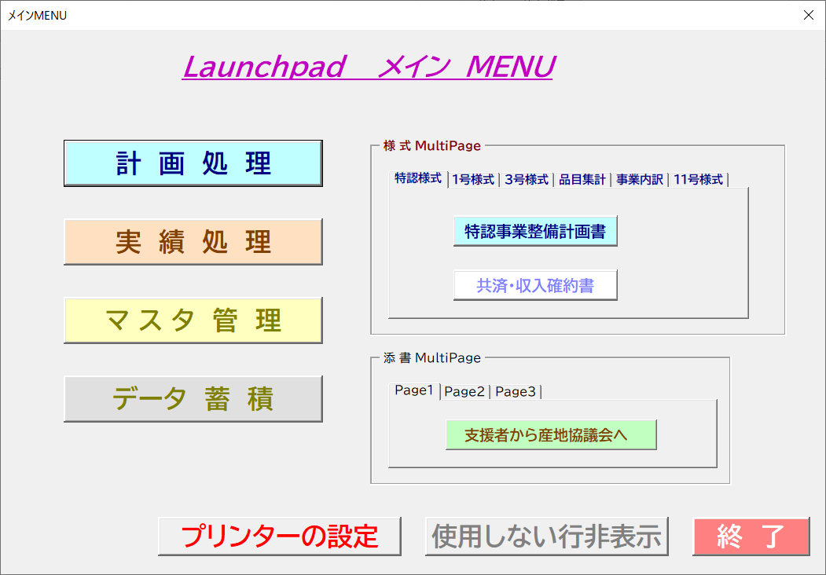
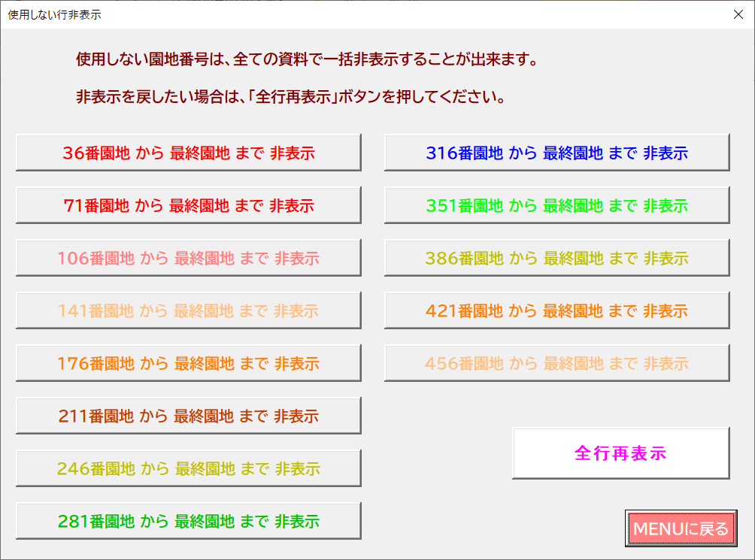
使用しない行の非表示
Comment．41
データ（園地数は５００）までを想定し設計されておりますが、そこまで使わないよ！という産地協議会であれば、「非表示」ボタンで関係資料の行の非表示をすることができます。
非表示を戻したい場合は、「全行再表示」ボタンを押します。

Slide 32
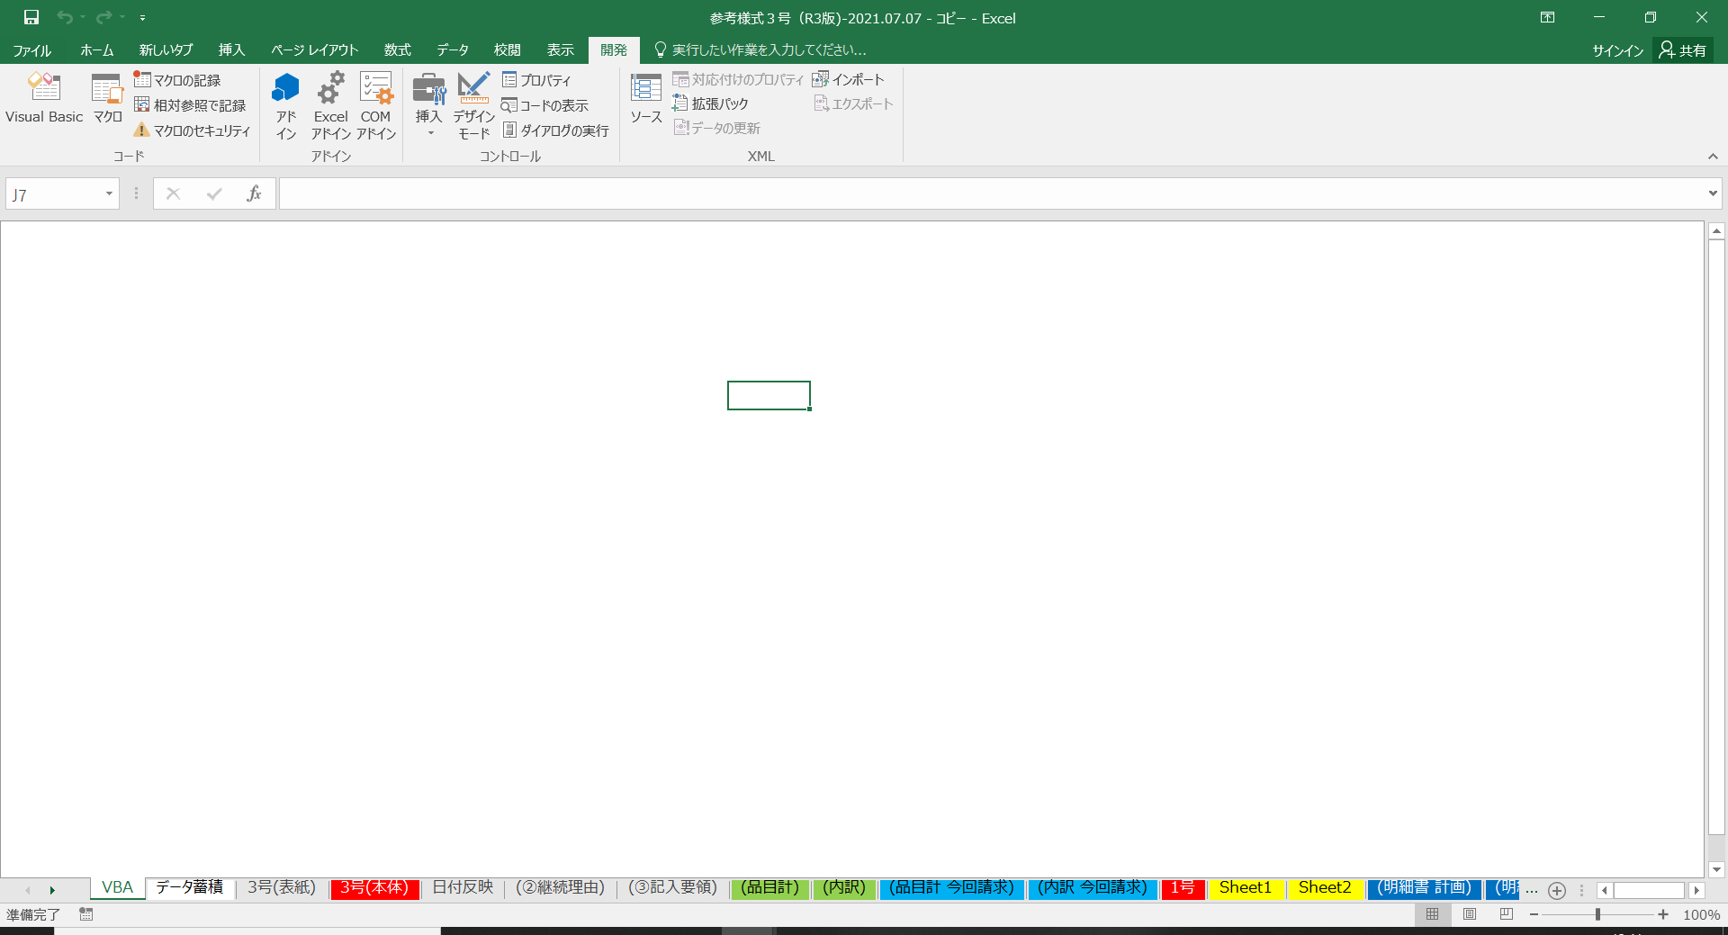
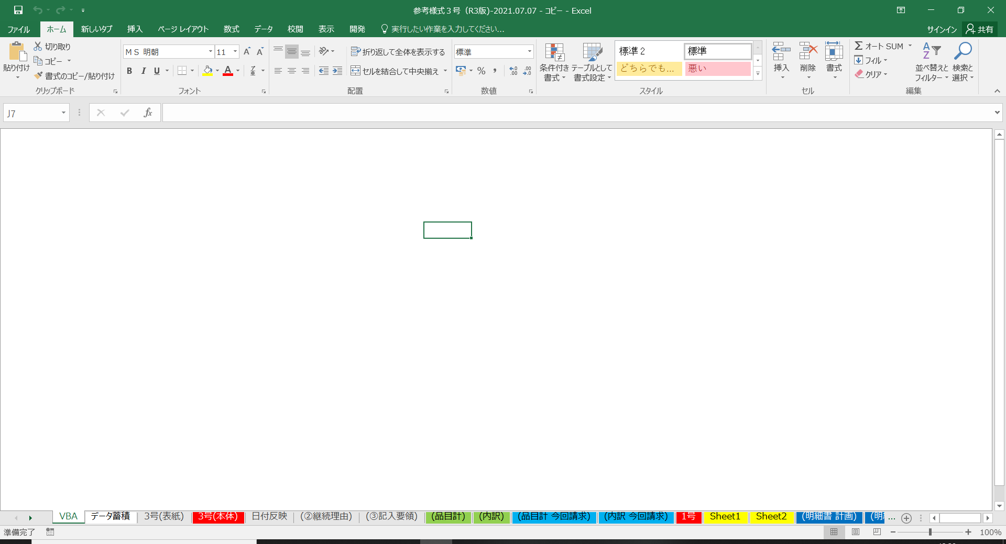
その他（指定した画像をユーザーフォームに挿入）
Comment．42
画像を差し替える方法として・・
①.「起動・終了」画面の右上×で画面を閉じる。
②．開発を選択する。
③．Visual Basic を選択

Slide 33
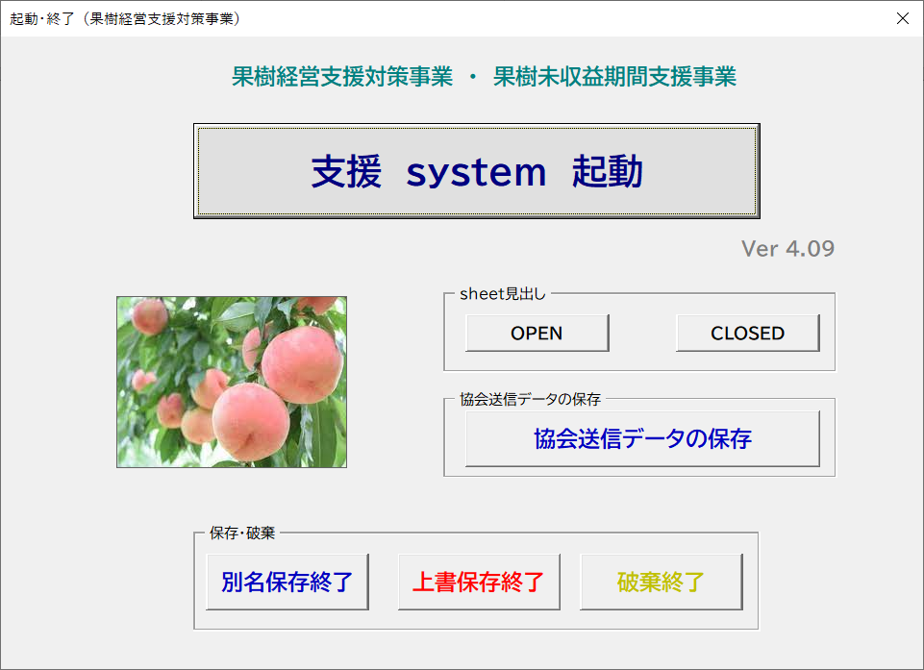
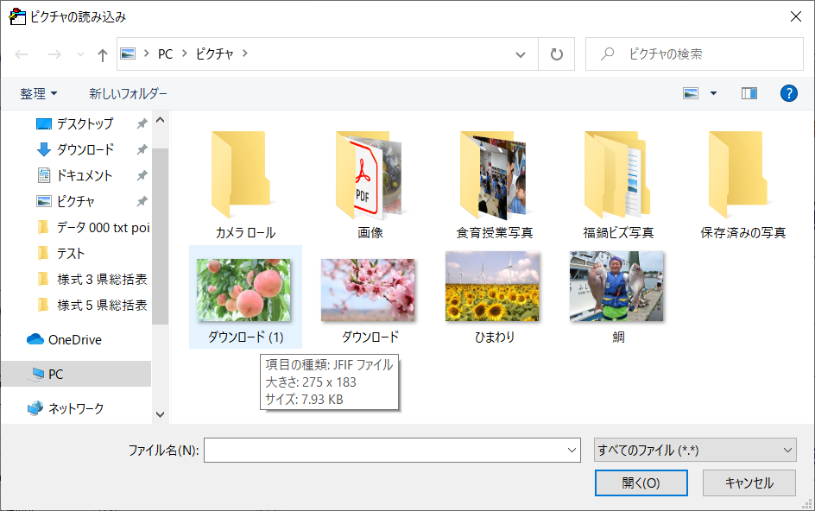
その他（指定した画像をユーザーフォームに挿入）
Comment．43
画像のプロパテイの・・・ Picture 右のボタンから
画像を選択すると
新しい画像となります。

Slide 34
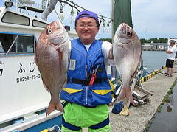
ご清聴、ありがとうございました！
公益社団法人福島県青果物価格補償協会

